Slide 1
HTML
Laboratorio de Computación III UTN-FRA

Slide 2
HTML
Es un lenguaje de marcado que utiliza etiquetas e hipertexto para definir la estructura de una página web.
Es interpretado por el navegador.
Para el desarrollo del curso utilizaremos un editor de código. Aunque HTML es texto plano, es decir se podría escribir en el block de notas. Utilizaremos un editor ya que trae una serie de herramientas que aumentan la productividad.

Slide 3
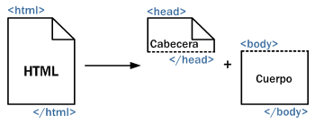
Estructura Interna de una Página HTML
Las páginas HTML se dividen en dos partes: la cabecera y el cuerpo.
La cabecera incluye información sobre la propia página, como por ejemplo su título y su idioma.
El cuerpo de la página incluye todos sus contenidos, como párrafos de texto e imágenes.
El cuerpo (body en inglés) contiene todo lo que el usuario ve en su pantalla y la cabecera
(head en inglés) contiene todo lo que no se ve (con la única excepción del título de la página,
que los navegadores muestran como título de sus ventanas).

Slide 4
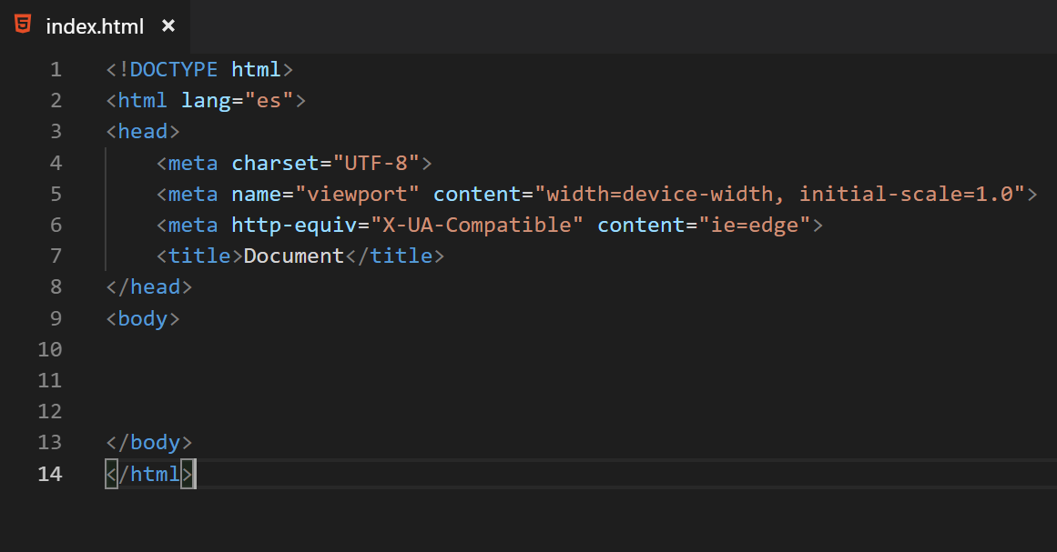
Estructura Interna de una Página HTML

Slide 5
Etiquetas y Atributos
HTML define 81 etiquetas que los diseñadores pueden utilizar para marcar los diferentes elementos que componen una página:
a, abbr, acronym, address, area, b, base, bdo, big, blockquote, body, br, button, caption, cite, code, col, colgroup, dd, del, dfn, div, dl, dt, em, fieldset, form, frame, frameset, h1, h2, h3, h4, h5, h6, head, hr, html, i, iframe, img, input, ins, kbd, label, legend, li, link, map, meta, noframes, noscript, object, ol, optgroup, option, p, param, pre, q, samp, script, select, small, span, strong, style, sub, sup, table, tbody, td, textarea, tfoot, th, thead, title, tr, tt, ul, var.
Las etiquetas se pueden personalizar a través de atributos, cada etiqueta define su propia lista de atributos disponibles. Además, cada atributo también indica el tipo de valor que se le puede asignar. Si el valor de un atributo no es válido, el navegador ignora ese atributo.
Aunque cada una de las etiquetas HTML define sus propios atributos, algunos de estos son comunes a muchas o casi todas las etiquetas.

Slide 6
Atributos Comunes
Los atributos comunes se dividen en cuatro grupos según su funcionalidad:
Atributos básicos: se pueden utilizar prácticamente en todas las etiquetas HTML.
Atributos para internacionalización: los utilizan las páginas que muestran sus contenidos
en varios idiomas.
Atributos de eventos: sólo se utilizan en las páginas web dinámicas creadas con JavaScript.
Atributos de foco: relacionados principalmente con la accesibilidad de los sitios web.

Slide 7
Atributos Básicos
Atributo | Descripción
id = "texto" | Establece un identificador único a cada elemento dentro de una página HTML
class = "texto" | Establece la clase CSS que se aplica a los estilos del elemento
style = "texto" | Establece de forma directa los estilos CSS de un elemento
title = "texto" | Establece el título a un elemento (mejora la accesibilidad y los navegadores lo muestran cuando el usuario pasa el ratón por encima del elemento)

Slide 8
Atributos de Internacionalización
Estos atributos son útiles para aquellas páginas que muestran sus contenidos en varios idiomas
y para aquellas que quieren indicar de forma explícita el idioma de sus contenidos:
Atributo | Descripción
Lang = "código de idioma" | Indica el idioma del elemento mediante un código predefinido
xml:lang = "código de idioma" | Indica el idioma del elemento mediante un código predefinido
dir | Indica la dirección del texto (útil para los idiomas que escriben de derecha a izquierda)

Slide 9
Atributos de Eventos
Atributo | Descripción | Elementos que pueden usarlo
onblur | Deseleccionar el elemento | <button>, <input>, <label>, <select>, <textarea>, <body>
onchange | Deseleccionar un elemento que se ha modificado | <input>, <select>, <textarea>
onclick | Pinchar y soltar el ratón | Todos los elementos
ondblclick | Pinchar dos veces seguidas con el ratón | Todos los elementos
onfocus | Seleccionar un elemento | <button>, <input>, <label>, <select>, <textarea>, <body>
onkeydown | Pulsar una tecla (sin soltar) | Elementos de formulario y <body>
onkeypress | Pulsar una tecla | Elementos de formulario y <body>
onkeyup | Soltar una tecla pulsada | Elementos de formulario y <body>
onload | La página se ha cargado completamente | <body>

Slide 10
Atributos de Eventos II
onmousedown | Pulsar (sin soltar) un botón del ratón | Todos los elementos
onmousemove | Mover el ratón | Todos los elementos
onmouseout | El ratón "sale" del elemento (pasa por encima de otro elemento) | Todos los elementos
onmouseover | El ratón "entra" en el elemento (pasa por encima del elemento) | Todos los elementos
onmouseup | Soltar el botón que estaba pulsado en el ratón | Todos los elementos
onreset | Inicializar el formulario (borrar todos sus datos) | <form>
onresize | Se ha modificado el tamaño de la ventana del navegador | <body>
onselect | Seleccionar un texto | <input>, <textarea>
onsubmit | Enviar el formulario | <form>
onunload | Se abandona la página (por ejemplo al cerrar el navegador) | <body>

Slide 11
Atributos de Foco
Cuando el usuario selecciona un elemento en una aplicación, se dice que "el elemento tiene el foco del programa". Si por ejemplo un usuario pincha con su ratón sobre un cuadro de texto y comienza a escribir, ese cuadro de texto tiene el foco del programa, llamado "focus" en inglés. Si el usuario selecciona después otro elemento, el elemento original pierde el foco y el nuevo elemento es el que tiene el foco del programa.
Atributo | Descripción
accesskey = "letra" | Establece una tecla de acceso rápido a un elemento HTML
tabindex = "numero" | Establece la posición del elemento en el orden de tabulación de la página. Su valor debe estar comprendido entre 0 y 32.767
onfocus, onblur | Controlan los eventos JavaScript que se ejecutan cuando el elemento obtiene o pierde el foco

Slide 12
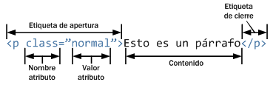
Elementos HTML
Además de etiquetas y atributos, HTML define el término elemento para referirse a las partes que componen los documentos HTML.
Aunque en ocasiones se habla de forma indistinta de "elementos" y "etiquetas", en realidad un elemento HTML es mucho más que una etiqueta, ya que está formado por:
- Una etiqueta de apertura.
- Cero o más atributos.
- Texto encerrado por la etiqueta.
- Una etiqueta de cierre.

Slide 13
Elementos en línea y en bloque
El lenguaje HTML clasifica a todos los elementos en dos grupos: elementos en línea (inline elements en inglés) y elementos de bloque (block elements en inglés).
La principal diferencia entre los dos tipos de elementos es la forma en la que ocupan el espacio disponible en la página. Los elementos de bloque siempre empiezan en una nueva línea y ocupan todo el espacio disponible hasta el final de la línea, aunque sus contenidos no lleguen hasta el final de la línea. Por su parte, los elementos en línea sólo ocupan el espacio necesario para mostrar sus contenidos.

Slide 14
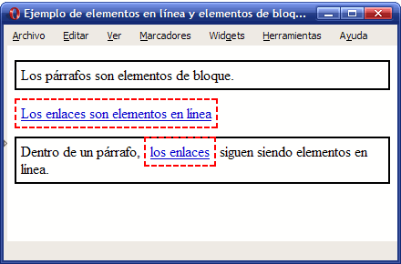
El primer enlace del ejemplo anterior también tiene un texto corto que ocupa solamente la mitad de la anchura de la ventana del navegador. En este caso, el navegador sólo reserva para el enlace el sitio necesario para mostrar sus contenidos. Si se añade otro enlace en esa misma línea, se mostraría a continuación del primer enlace. Por tanto, los elementos <a> son elementos en línea.
Por último, el segundo párrafo sigue ocupando todo el espacio disponible hasta el final de cada línea (por ser un elemento de bloque) y el enlace que se encuentra dentro del párrafo sólo ocupa el sitio necesario para mostrar sus contenidos (por ser un elemento en línea).
La mayoría de elementos de bloque pueden contener en su interior elementos en línea y otros elementos de bloque. Los elementos en línea sólo pueden contener texto u otros elementos en línea. En otras palabras, un elemento de bloque no puede aparecer dentro de un elemento en línea. En cambio, un elemento en línea puede aparecer dentro de un elemento de bloque y dentro de otro elemento en línea.

Slide 15
Sintaxis de las etiquetas HTML
Las etiquetas se tienen que cerrar de acuerdo a como se abren
Los nombres de las etiquetas y atributos siempre se escriben en minúsculas
El valor de los atributos siempre se encierra con comillas
4) Los atributos no se pueden comprimir
5) Todas las etiquetas deben cerrarse siempre

Slide 16
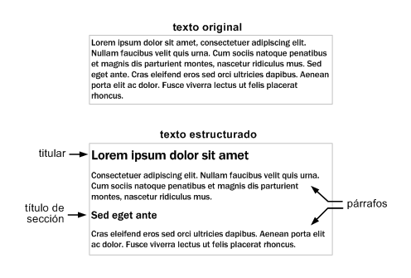
Texto
El lenguaje HTML incorpora al tratamiento del texto muchas de las ideas y normas establecidas en otros entornos de publicación de contenidos. De esta forma, HTML define etiquetas para estructurar el contenido en secciones y párrafos y define otras etiquetas para marcar elementos importantes dentro del texto.

Slide 17
Estructurar Texto Párrafos
La forma más sencilla de estructurar un texto consiste en separarlo por párrafos. Además, HTML permite incluir títulos que delimitan cada una de las secciones. Para delimitar el texto de un párrafo, se encierra ese texto con la etiqueta <p>
Los párrafos creados con HTML son elementos de bloque, por lo que siempre ocupan toda la anchura de la ventana del navegador. Además, no tienen atributos específicos, pero sí que se les pueden asignar los atributos comunes de HTML básicos, de internacionalización y de eventos.

Slide 18
Estructurar Texto Encabezados
Los títulos de sección se utilizan para delimitar el comienzo de cada sección de la página. HTML permite crear secciones de hasta seis niveles de importancia. De esta forma, aunque una página puede definir cualquier número de secciones, sólo puede incluir seis niveles jerárquicos.
Las etiquetas que definen los títulos de sección son <h1>, <h2>, <h3>, <h4>, <h5> y <h6>. La etiqueta <h1> es la de mayor importancia y por tanto se utiliza para definir los titulares de la página. La importancia del resto de etiquetas es descendiente, de forma que la etiqueta <h6> es la que se utiliza para delimitar las secciones menos importantes de la página.
Al igual que la etiqueta <p>, las etiquetas de título de sección son elementos de bloque y no tienen atributos específicos.

Slide 19
Marcado básico de texto
Los textos habituales están formados por elementos como palabras en negrita o cursiva, anotaciones y correcciones, citas a otros documentos externos, etc. HTML proporciona varias etiquetas para marcar cada uno de los diferentes tipos de texto.
La etiqueta <em> marca un texto indicando que su importancia es mayor que la del resto del texto. La etiqueta <strong> indica que un determinado texto es de la mayor importancia dentro de la página.
Por defecto, los navegadores muestran los elementos <em> en cursiva para hacer evidente su importancia y muestran los elementos <strong> en negrita, para indicar que son los más importantes.
Por defecto, el texto eliminado (marcado con la etiqueta <de>) se muestra tachado.
El texto insertado (marcado con la etiqueta <ins>) se muestra subrayado.
HTML define la etiqueta <blockquote> para incluir citas textuales en las páginas web.
Para indicar de forma clara que el texto es una cita externa, los navegadores muestran por defecto el texto del elemento <blockquote> con un gran margen en la parte izquierda.

Slide 20
Marcado avanzado de textos
Las páginas y documentos más avanzados suelen incluir otros elementos importantes que se deben marcar de forma adecuada. Por ello, HTML incluye muchas otras etiquetas que permiten marcar más elementos del texto.
La etiqueta <abbr> marca las abreviaturas de un texto y la etiqueta <acronym> se emplea para marcar las siglas o acrónimos del texto.
En ambos casos, el atributo title se puede utilizar para incluir el significado completo de la abreviatura o sigla.
La mayoría de navegadores muestran por defecto un borde inferior punteado para todos los elementos <abbr> y <acronym>. Al posicionar el puntero del mouse sobre la palabra subrayada, el navegador muestra un pequeño recuadro (llamado tooltip en inglés) con el valor del atributo title

Slide 21
Marcado genérico de texto
El estándar HTML incluye una etiqueta llamada <span> que se emplea para marcar cualquier elemento que no se puede marcar con las otras etiquetas definidas.
La etiqueta <span> se visualiza por defecto con el mismo aspecto que el texto normal. Por tanto es habitual utilizar esta etiqueta junto con los atributos id y class para modificar posteriormente su aspecto con CSS.
La etiqueta <span> se visualiza por defecto con el mismo aspecto que el texto normal. Por tanto es habitual utilizar esta etiqueta junto con los atributos id y class para modificar posteriormente su aspecto con CSS.

Slide 22
Espacios en blanco y nuevas líneas
HTML considera espacio en blanco a los espacios en blanco, los tabuladores, los retornos de carro y el carácter de nueva línea (ENTER)
Para incluir una nueva línea en un punto y forzar a que el texto que sigue se muestre en la línea inferior, se utiliza la etiqueta <br>. La particularidad de <br> es que es una etiqueta vacía, es decir, no encierra ningún texto. HTML permite utilizar un atajo para indicar que una etiqueta se está abriendo y cerrando de forma consecutiva: <br/>
Para incluir espacios en blanco adicionales, se debe sustituir cada nuevo espacio en blanco por el texto &nbsp;
En ocasiones, es necesario mostrar los espacios en blanco de un texto que no se puede modificar.
En estos casos, se puede utiliza la etiqueta <pre>, que muestra el texto tal y como se ha escrito, respetando todos los espacios en blanco y todas las nuevas líneas.

Slide 23
Caracteres especiales
Entidad | Carácter | Descripción | Traducción
&lt; | < | less than | signo de menor que
&gt; | > | more than | signo de mayor que
&amp; | & | ampersand | ampersand
&quot; | " | quotation mark | comillas
&nbsp; | (espacio en blanco) | non-breaking space | espacio en blanco
&apos; | ' | apostrophe | apóstrofo

Slide 24
Caracteres especiales II
Entidad | Carácter | Descripción oficial
&ntilde; | ñ | latin letter n with tilde
&Ntilde; | Ñ | latin capital n letter with tilde
&aacute; | á | a acute
&eacute; | é | e acute
&iacute; | í | i acute
&oacute; | ó | o acute
&uacute; | ú | u acute
&Aacute; | Á | A acute
&Eacute; | É | E acute
&Iacute; | Í | I acute
&Oacute; | Ó | O acute
&Uacute; | Ú | U acute
&euro; | € | euro

Slide 25
Enlaces
El lenguaje de marcado HTML se definió teniendo en cuenta algunas de las características que existían en ese momento para la publicación digital de contenidos. Entre los conceptos utilizados en su creación, se encuentra el mecanismo de "hipertexto".
De hecho, las letras "HT" de la sigla HTML significan "hipertexto" (hypertext en inglés), por lo que el significado completo de HTML podría traducirse como "lenguaje de marcado para hipertexto". La incorporación del hipertexto fue una de las claves del éxito del lenguaje HTML, ya que permitió crear documentos interactivos que proporcionan información adicional cuando se solicita.
Los enlaces se utilizan para establecer relaciones entre dos recursos. Aunque la mayoría de enlaces relacionan páginas web, también es posible enlazar otros recursos como imágenes, documentos y archivos.
el enlace comienza en un recurso y apunta hacia otro recurso. Cada uno de los dos extremos se llaman "anchors" en inglés, que se puede traducir literalmente como "anclas".

Slide 26
URL
El acrónimo URL (del inglés Uniform Resource Locator) hace referencia al identificador único de cada recurso disponible en Internet.
La URL de un recurso tiene dos objetivos principales:
-Identificar de forma única a ese recurso
-Permitir localizar de forma eficiente ese recurso
De esta forma es posible crear enlaces que apunten de forma inequívoca a una determinada página.
Si se accede a la página principal de Google, la dirección que muestra el navegador es:
https://www.google.com.ar

Slide 27
URL II
Una URL sencilla siempre está formada por las mismas tres partes. Si por ejemplo se considera la siguiente URL:
http://www.sistemas-utnfra.com.ar/#/pages/carrera/tecnico-programacion/resumen.html
Las partes que componen la URL anterior son:
Protocolo (http://): el mecanismo que debe utilizar el navegador para acceder a ese recurso. Todas las páginas web utilizan http://. Las páginas web seguras (por ejemplo las de los bancos y las de los servicios de email) utilizan https:// (se añade una letra s).
Servidor (www.librosweb.es): simplificando mucho su explicación, se trata del ordenador en el que se encuentra guardada la página que se quiere acceder. Los navegadores son capaces de obtener la dirección de cada servidor a partir de su nombre.
Ruta (/xhtml/capitulo4.html): camino que se debe seguir, una vez que se ha llegado al servidor, para localizar el recurso específico que se quiere acceder.

Slide 28
Listas
En ocasiones, es posible agrupar determinadas palabras o frases en un conjunto de elementos que tienen más significado de forma conjunta. El menú de navegación de un sitio web por ejemplo está formado por un grupo de palabras. Aunque cada palabra por separado tiene sentido, de forma conjunta constituyen el menú de navegación de la página, por lo que su significado conjunto es mayor que por separado.
El lenguaje HTML define tres tipos diferentes de listas para agrupar los elementos:
Listas no ordenadas: Se trata de una colección simple de elementos en la que no importa su orden.
Listas ordenadas: Similar a la anterior, pero los elementos están numerados y por tanto, importa su orden.
Listas de definición: Un conjunto de términos y definiciones similar a un diccionario.

Slide 29
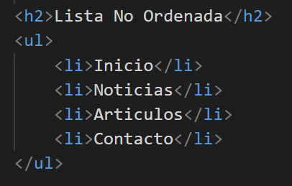
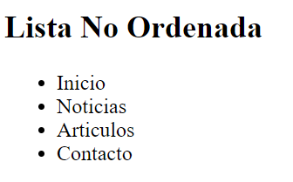
Listas no ordenadas
Las listas no ordenadas son las más sencillas y las que más se utilizan. Una lista no ordenada es un conjunto de elementos relacionados entre sí pero para los que no se indica un orden o secuencia determinados. La etiqueta <ul> encierra todos los elementos de la lista y la etiqueta <li> cada uno de sus elementos.
Las listas no ordenadas son las más sencillas y las que más se utilizan. Una lista no ordenada es un conjunto de elementos relacionados entre sí pero para los que no se indica un orden o secuencia determinados. La etiqueta <ul> encierra todos los elementos de la lista y la etiqueta <li> cada uno de sus elementos.

Slide 30
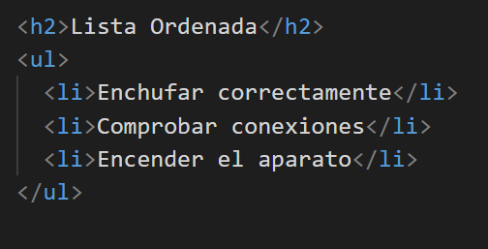
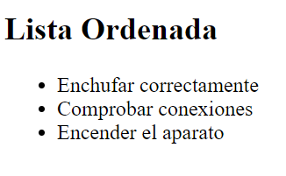
Listas ordenadas
La lista ordenada, que se define mediante la etiqueta <ol>. Los elementos de la lista se definen mediante la etiqueta <li>, la misma que se utiliza en las listas no ordenadas.
El navegador muestra la lista de forma muy parecida a las listas no ordenadas, salvo que en este caso no se emplean viñetas gráficas en los elementos, sino que se numeran de forma consecutiva. El tipo de numeración empleada también se puede modificar aplicando hojas de estilos CSS a los elementos de la lista.

Slide 31
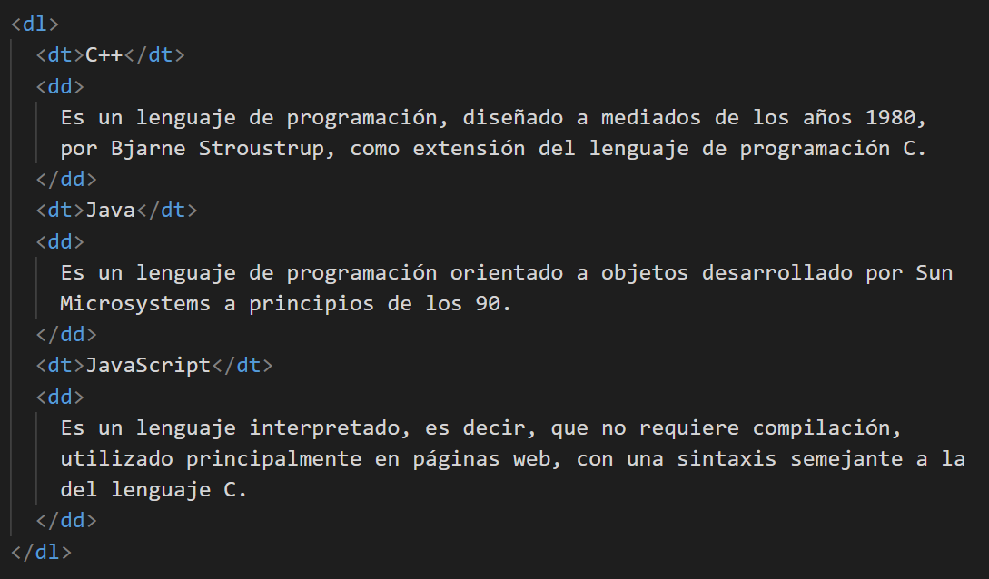
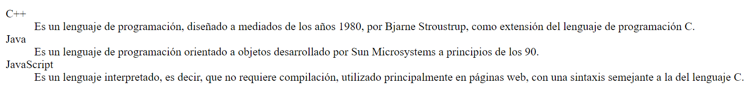
Listas de definición
Las listas de definición apenas se utilizan en la mayoría de páginas HTML. Su funcionamiento es similar al de un diccionario, ya que cada elemento de la lista está formado por términos y definiciones. La etiqueta <dl> crea la lista de definición y las etiquetas <dt> y <dd> definen respectivamente el término y la descripción de cada elemento de la lista.
Las listas de definición apenas se utilizan en la mayoría de páginas HTML. Su funcionamiento es similar al de un diccionario, ya que cada elemento de la lista está formado por términos y definiciones. La etiqueta <dl> crea la lista de definición y las etiquetas <dt> y <dd> definen respectivamente el término y la descripción de cada elemento de la lista.

Slide 32
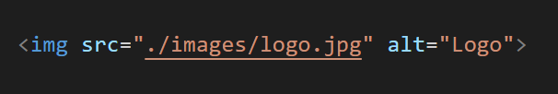
Imágenes
Para insertar una imagen dentro de una página debemos utilizar el elemento HTML <img>, la misma no tiene una marca de finalización (similar a la etiqueta <br>).
Generalmente, la imagen se encuentra en el mismo servidor donde se almacenan nuestras páginas HTML. Los formatos clásicos son los archivos con extensiones gif, jpg y png.
<img> viene de la palabra image
src viene de la palabra source
alt viene de la palabra alternative

Slide 33
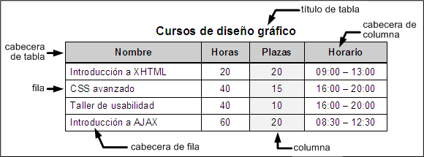
Tablas
Desde sus primeras versiones, HTML incluyó el soporte para crear tablas de datos en las páginas web. Además de ser sencillo, el modelo definido por HTML es muy flexible y bastante completo.
Las tablas en HTML utilizan los mismos conceptos de filas, columnas, cabeceras y títulos que los que se utilizan en cualquier otro entorno de publicación de documentos

Slide 34
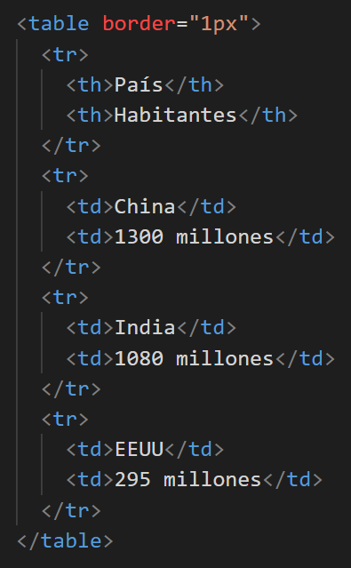
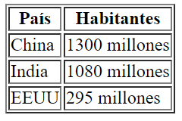
Tablas básicas
Las tablas más sencillas de HTML se definen con tres etiquetas:
<table> para crear la tabla.
<tr> para crear cada fila .
<td> para crear cada columna.
La etiqueta <table> encierra todas
las filas y columnas de la tabla.
Las etiquetas <tr> (del inglés "table row") definen cada fila de la tabla y encierran todas las columnas. Por último, la etiqueta <td> (del inglés "table data cell") define cada una de las columnas de las filas, aunque realmente HTML no define columnas sino celdas de datos.

Slide 35
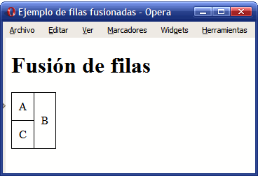
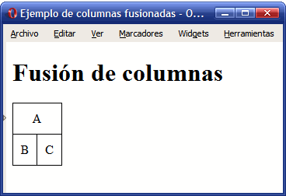
Tablas complejas
Las tablas complejas suelen disponer de una estructura irregular que junta varias columnas para formar una columna ancha o une varias filas para formar una fila más alta que las demás. Para fusionar filas o columnas, se utilizan los atributos rowspan y colspan respectivamente.

Slide 36
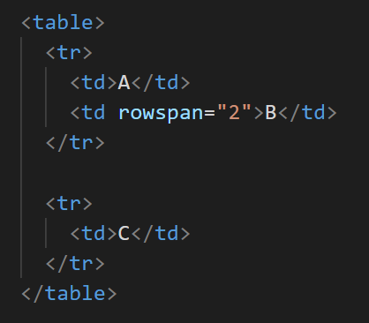
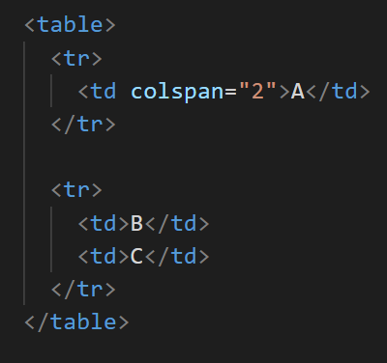
Tablas complejas II
Como la segunda columna de la tabla ocupa el espacio de las dos filas, el código HTML debe indicar claramente que esa celda va a ocupar dos filas, de manera que todas las columnas de la tabla cuenten con el mismo número de filas.
La primera fila de la tabla está formada sólo por una columna, mientras que la segunda fila está formada por dos columnas.

Slide 37
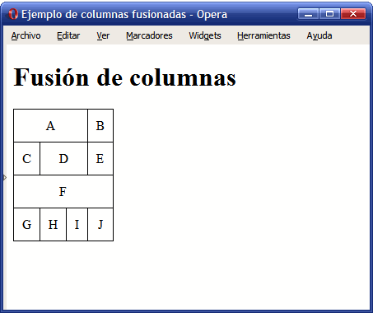
Ejercicio 1

Slide 38
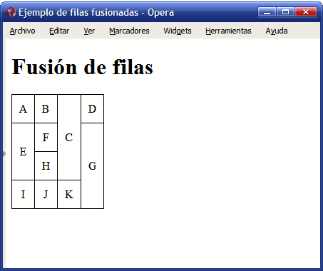
Ejercicio 2

Slide 39
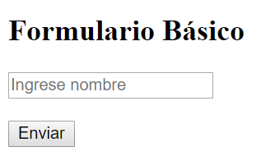
Formularios
La etiqueta <form> encierra todos los contenidos del formulario (botones, cuadros de texto, listas desplegables) y la etiqueta <input> permite definir varios tipos diferentes de elementos (botones y cuadros de texto).
HTML es un lenguaje de marcado cuyo propósito principal consiste en estructurar los contenidos de los documentos y páginas web. Sin embargo, HTML también incluye elementos para crear aplicaciones web. El estándar HTML permite crear formularios para que los usuarios interactúen con las aplicaciones web.
Los formularios más sencillos se pueden crear utilizando solamente dos etiquetas: <form> y <input>. Si se considera el formulario que muestra la siguiente imagen:
La etiqueta <form> encierra todos los contenidos del formulario (botones, cuadros de texto, listas desplegables) y la etiqueta <input> permite definir varios tipos diferentes de elementos (botones y cuadros de texto).

Slide 40
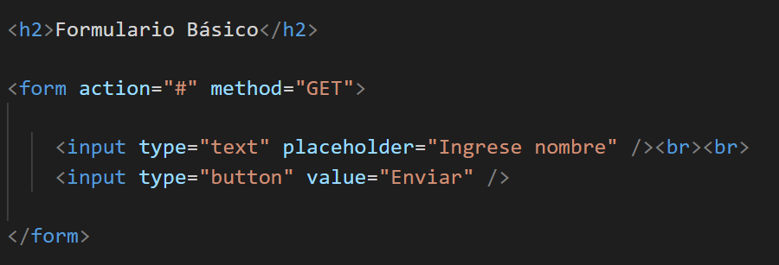
Formularios atributos
La mayoría de formularios utilizan sólo los atributos action y method. El atributo action indica la URL de la aplicación del servidor que se encarga de procesar los datos introducidos por los usuarios. Esta aplicación también se encarga de generar la respuesta que muestra el navegador.
El atributo method establece la forma en la que se envian los datos del formulario al servidor. Este atributo hace referencia al método HTTP, por lo que no es algo propio de HTML. Los dos valores que se utilizan en los formularios son GET y POST. De esta forma, casi todos los formularios incluyen el atributo method="get" o el atributo method="post".

